Slide 1
3 b work days tasks for children
Starlight 5

Slide 2
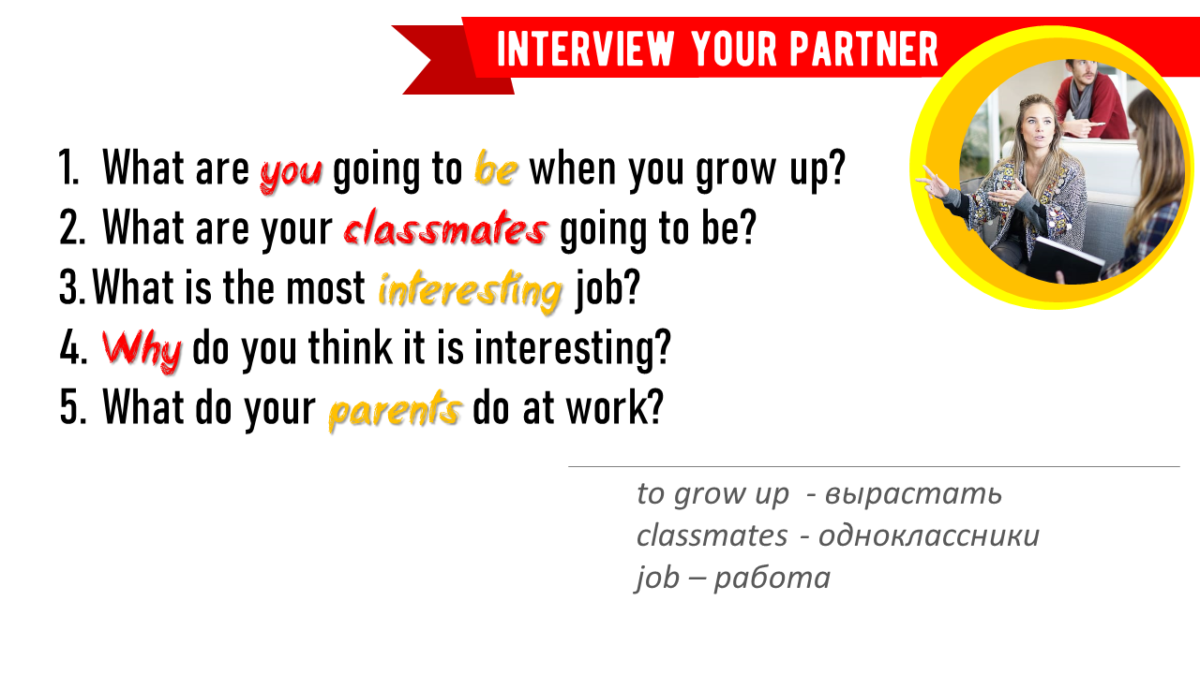
Answer the questions in your copybook – ответь на вопросы и запиши в тетрадь

Slide 3
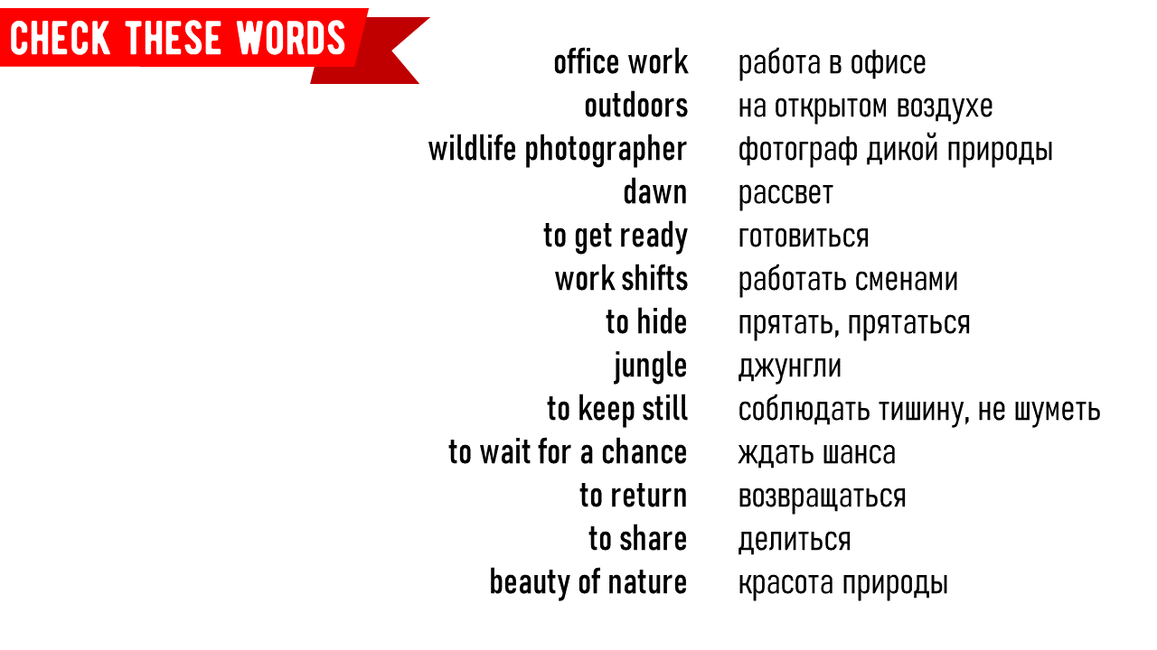
New words

Slide 4
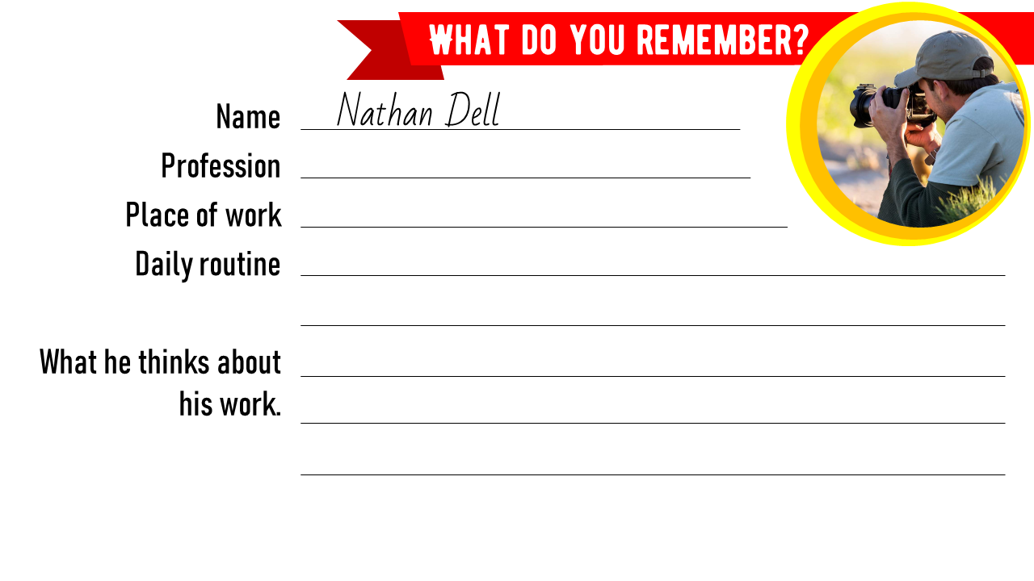
Read the text on page 46 and complete the table – прочти текст на с 46 и заполни таблицу

Slide 5
Page 46 ex 2 – прочесть текст и отметить с утверждениями – true, false
Page 46 ex. 3 – используя слова из таблицы (check these words) – дополнить предложения

Slide 6
grammar

Slide 7
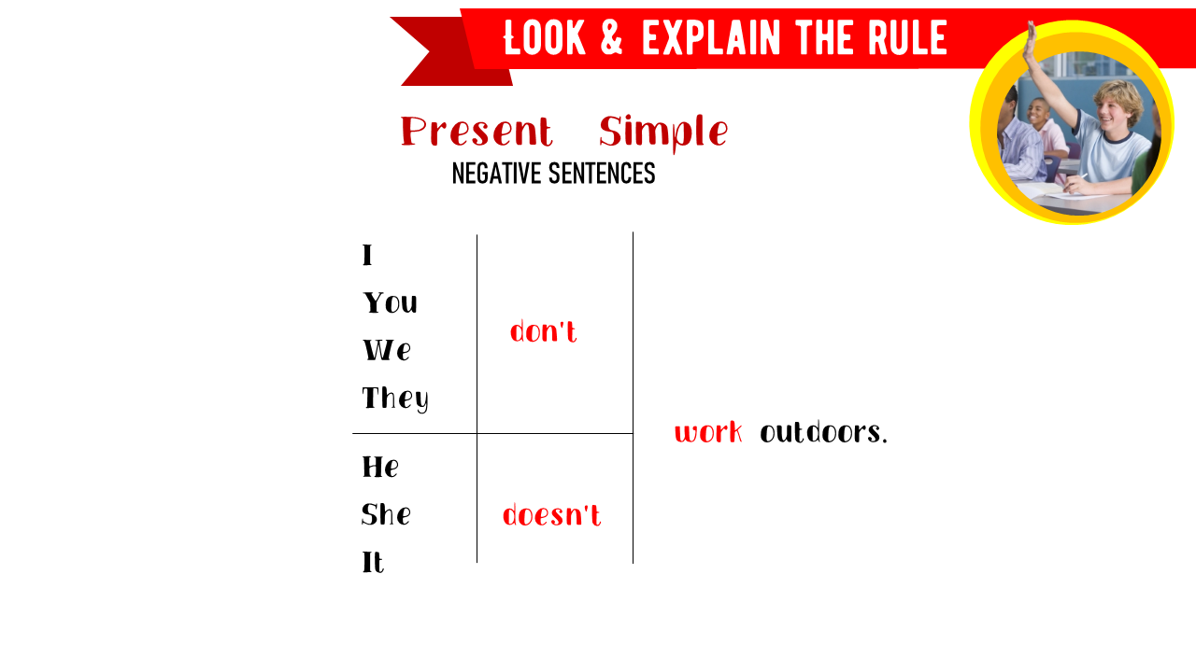
Отрицания в Present Simple
Обратите внимание на изменение вспомогательного глагола TO DO в 3-ем лице ед.числе
При формировании отрицания в 3л ед.ч. Глагол, следующий после вспомогательного ставится в НАЧАЛЬНОЙ форме
She doesn’t SWIM in the swimming pool at the weekend

Slide 8
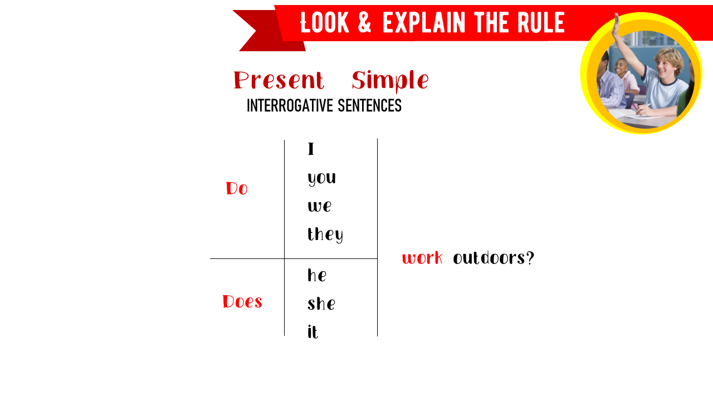
Вопросы в Present Simple
В вопросительной форме на первое место ставится вспомогательный глагол DO или DOES, затем ставится подлежащее и сказуемое в начальной форме.
Does she go to the swimming pool?
Do you like swimming?

Slide 9
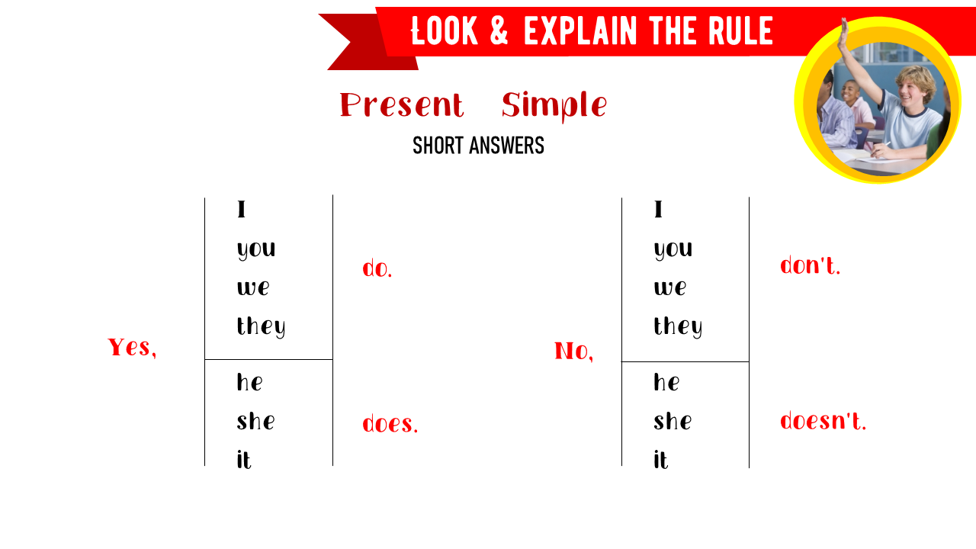
Краткие ответы Present Simple
В кратких ответах повторяется форма вспомогательного глагола
Yes, I DO/ No, I DON’T
Yes, she DOES/ No, she DOESN’T

Slide 10
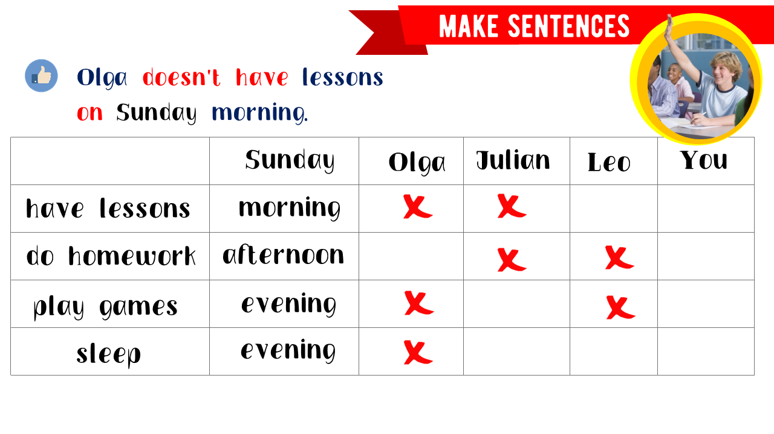
Составить предложения по таблице

Slide 11
Учебник с 47№5
Изучить таблицу и исправить предложения

Slide 12
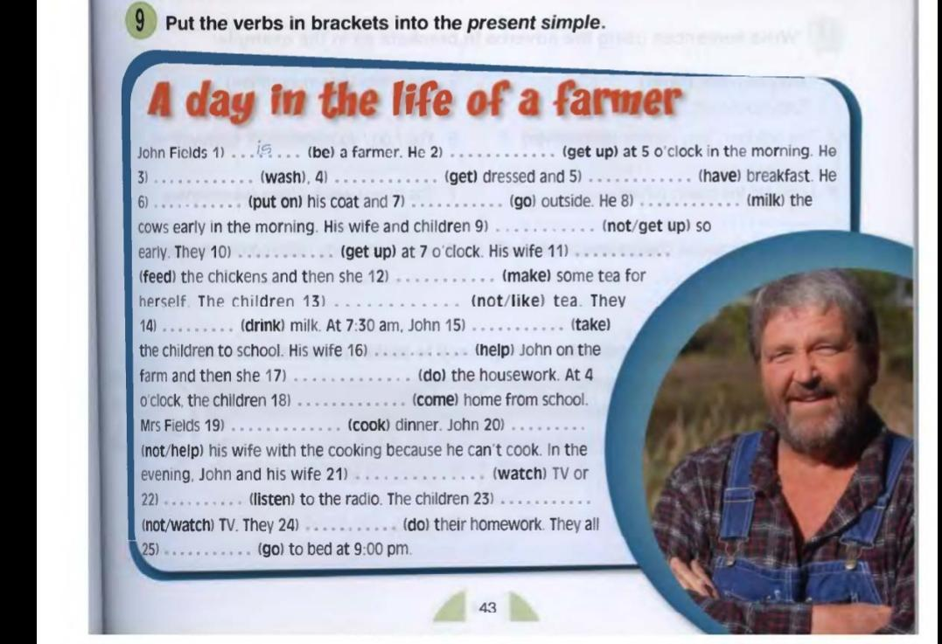
Сделать упражнение в тетради – записать только ответ

Slide 13
Предлоги времени

Slide 14
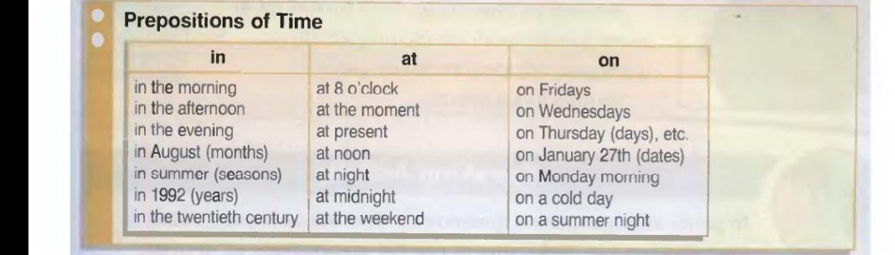
IN мы используем, когда говорим о части суток (утром днем вечером), о месяцах, о времени года, о годах, и о веках (century)
AT мы используем, когда говорим о часах, о выходных, в таких выражениях как: at the moment, at present, at noon (полдень), at night, at midnight (полночь)
ON мы используем, когда говорим о днях недели, датах, для описания дней (ветренный, солнечный)

Slide 15
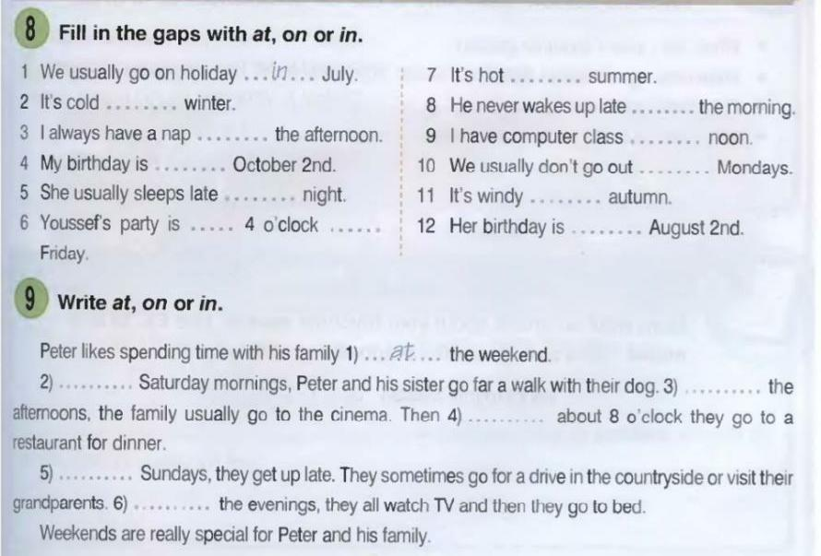
Выполнить упражнения – записать только ответы

Slide 16
Учебник стр. 47№7 – выполнить упражнение

Slide 17
Наречия частотности

Slide 18
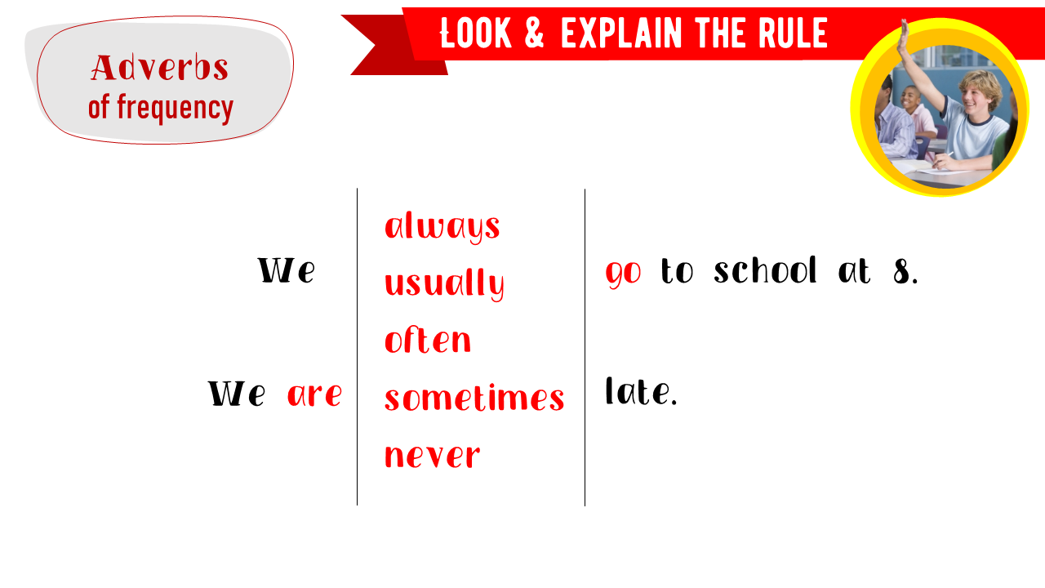
Наречия частотности используются для обозначения периодичности выполнения тех или иных действий.
В предложениях где есть подлежащее и сказуемое БЕЗ глагола TO BE, наречия частотности ставятся после подлежащего
She always come to school in time.
В предложениях где есть глагол TO BE (am is are) наречия частотности ставятся после него.
He IS always late

Slide 19
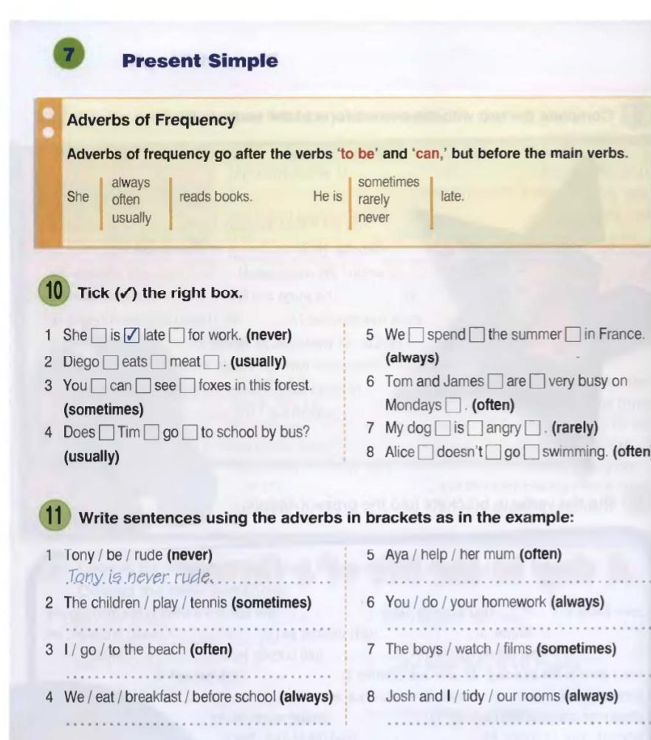
Сделать №11

Slide 20
Домашнее задание
Рабочая тетрадь – с.25 №3,4,5
Ссылка на выполнение в skysmart
https://edu.skysmart.ru/student/hepeguxale

